Slide 1

UC - USABILIDADE, DESENVOLVIMENTO WEB, MOBILE E JOGOS | PROFESSORES: DIEGO E JOÃO VITOR | INTEGRANTES: BRUNO, CAIO, FELIPE, SÉRGIO, THAIS E THIAGO

Slide 2




Projeto de Sistema de Quizzes
Este projeto consiste em um sistema de quizzes desenvolvido utilizando Flask e SQLite. Permite aos usuários se registrarem, fazerem login, criarem quizzes, responderem quizzes e visualizarem seus resultados.
O sistema promove uma educação de qualidade ao facilitar o aprendizado interativo e acessível, incentivando a criação e compartilhamento de conhecimento estruturado. Contribui diretamente para o ODS 4: Educação de Qualidade, ao apoiar uma aprendizagem inclusiva através da tecnologia.
UC - USABILIDADE, DESENVOLVIMENTO WEB, MOBILE E JOGOS | PROFESSORES: DIEGO E JOÃO VITOR | INTEGRANTES: BRUNO, CAIO, FELIPE, SÉRGIO, THAIS E THIAGO

Slide 3


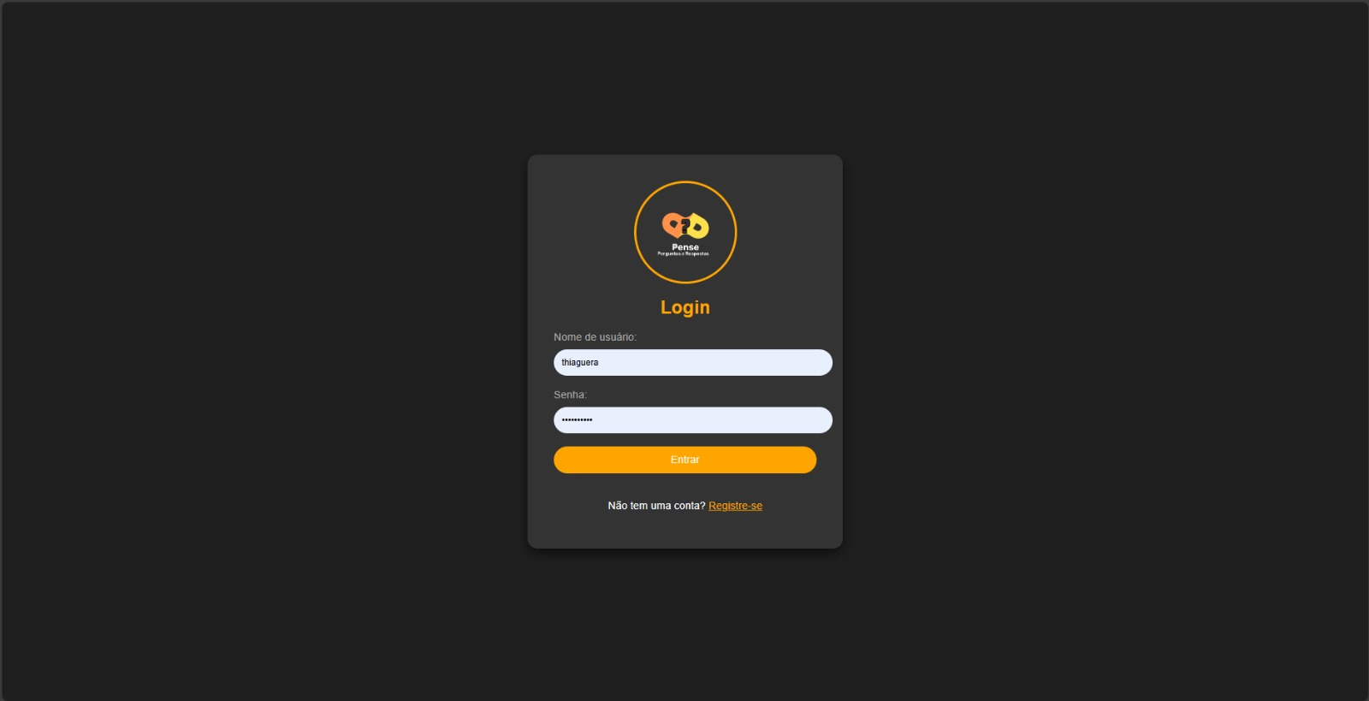
Projeto de Sistema de Quizzes
UC - USABILIDADE, DESENVOLVIMENTO WEB, MOBILE E JOGOS | PROFESSORES: DIEGO E JOÃO VITOR | INTEGRANTES: BRUNO, CAIO, FELIPE, SÉRGIO, THAIS E THIAGO

Slide 4
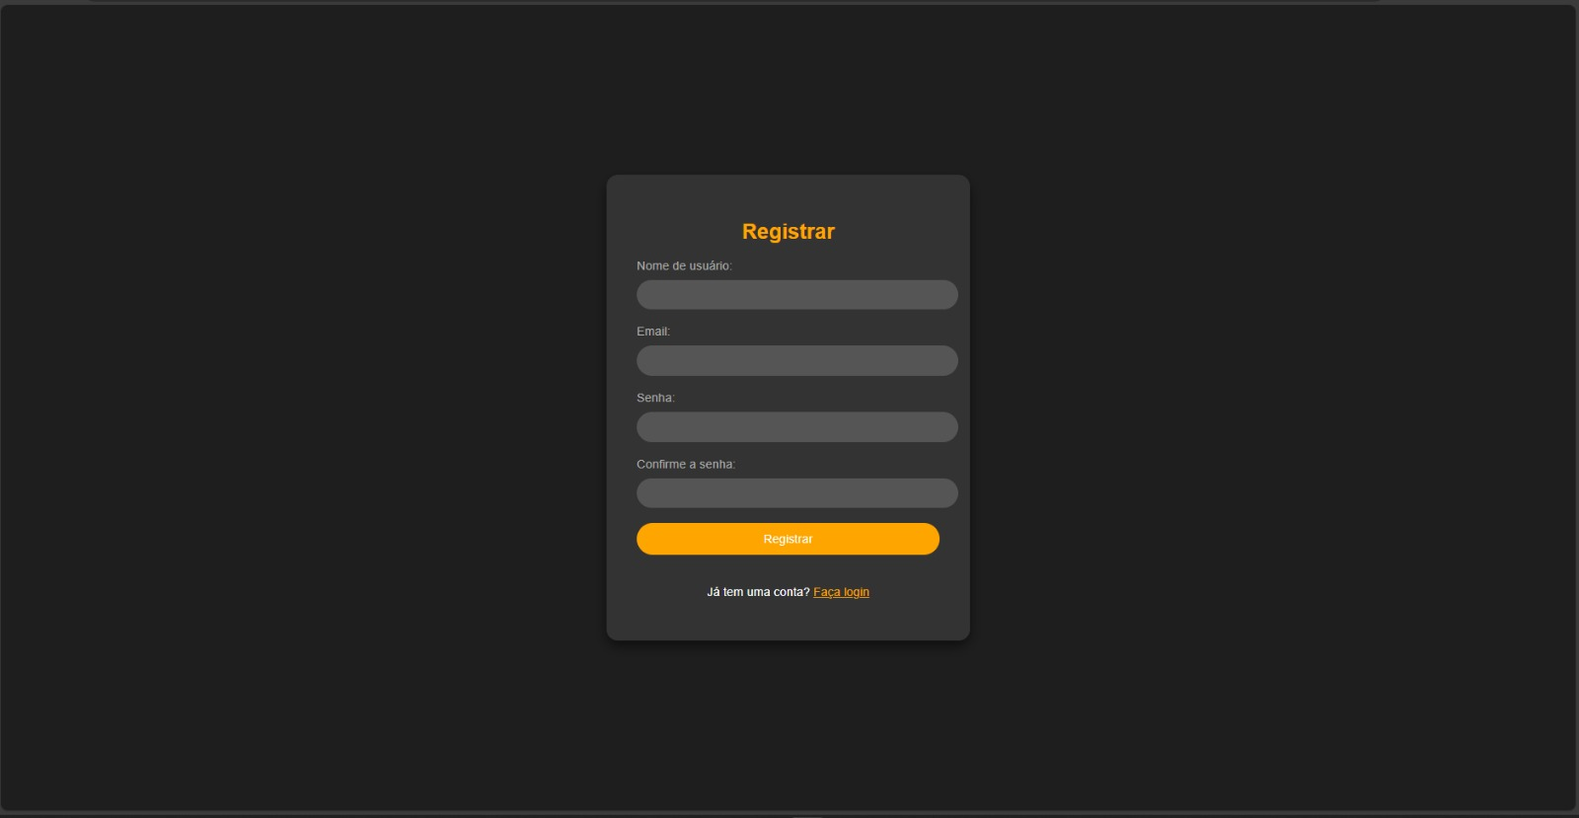
Projeto de Sistema de Quizzes
UC - USABILIDADE, DESENVOLVIMENTO WEB, MOBILE E JOGOS | PROFESSORES: DIEGO E JOÃO VITOR | INTEGRANTES: BRUNO, CAIO, FELIPE, SÉRGIO, THAIS E THIAGO

Slide 5
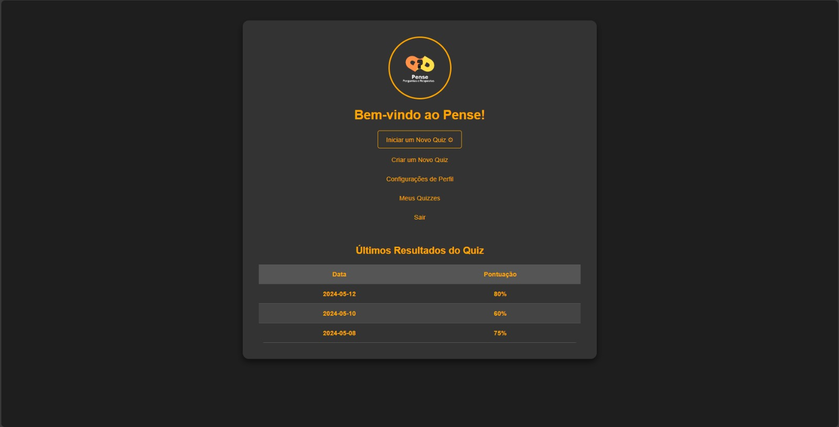
Projeto de Sistema de Quizzes
UC - USABILIDADE, DESENVOLVIMENTO WEB, MOBILE E JOGOS | PROFESSORES: DIEGO E JOÃO VITOR | INTEGRANTES: BRUNO, CAIO, FELIPE, SÉRGIO, THAIS E THIAGO

Slide 6
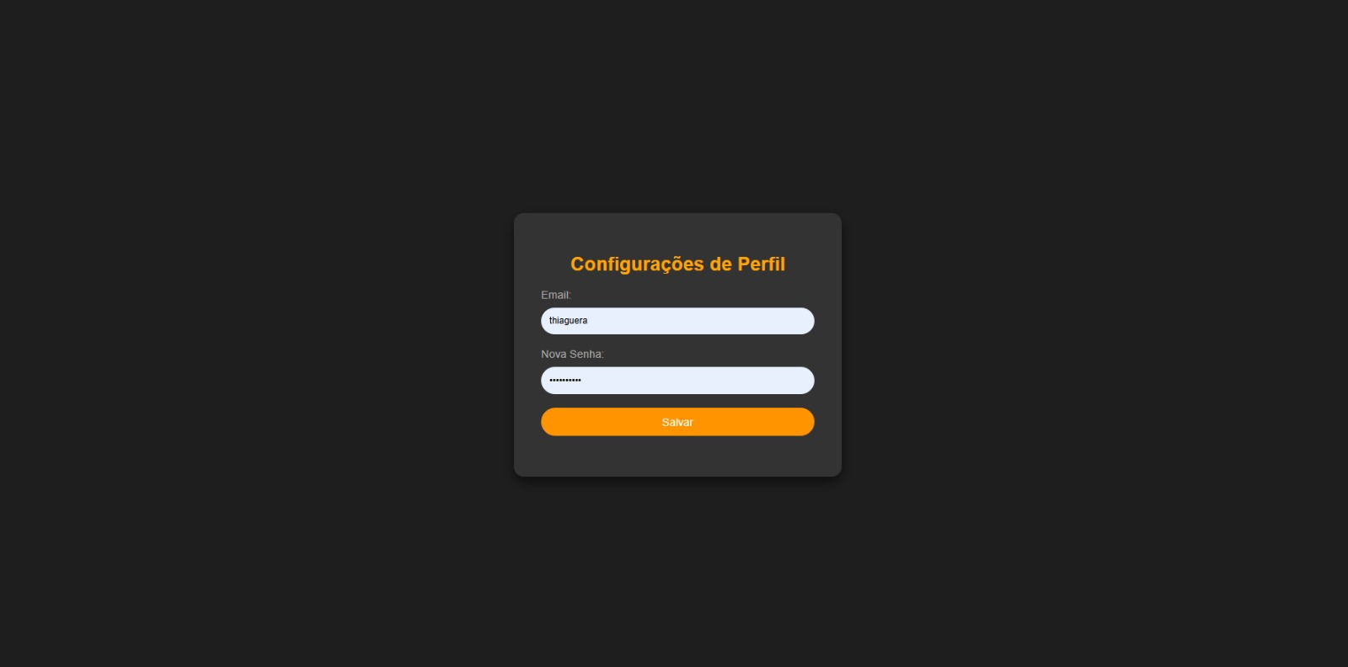
Projeto de Sistema de Quizzes
UC - USABILIDADE, DESENVOLVIMENTO WEB, MOBILE E JOGOS | PROFESSORES: DIEGO E JOÃO VITOR | INTEGRANTES: BRUNO, CAIO, FELIPE, SÉRGIO, THAIS E THIAGO

Slide 7
Projeto de Sistema de Quizzes
UC - USABILIDADE, DESENVOLVIMENTO WEB, MOBILE E JOGOS | PROFESSORES: DIEGO E JOÃO VITOR | INTEGRANTES: BRUNO, CAIO, FELIPE, SÉRGIO, THAIS E THIAGO

Slide 8
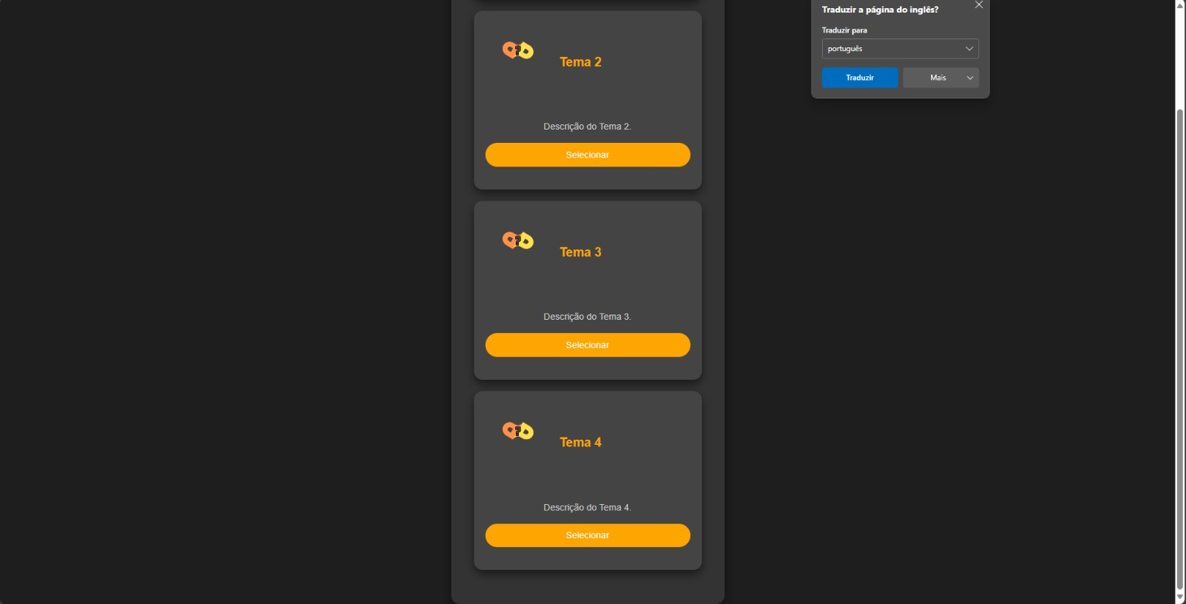
Projeto de Sistema de Quizzes
UC - USABILIDADE, DESENVOLVIMENTO WEB, MOBILE E JOGOS | PROFESSORES: DIEGO E JOÃO VITOR | INTEGRANTES: BRUNO, CAIO, FELIPE, SÉRGIO, THAIS E THIAGO

Slide 9
Projeto de Sistema de Quizzes
UC - USABILIDADE, DESENVOLVIMENTO WEB, MOBILE E JOGOS | PROFESSORES: DIEGO E JOÃO VITOR | INTEGRANTES: BRUNO, CAIO, FELIPE, SÉRGIO, THAIS E THIAGO

Slide 10
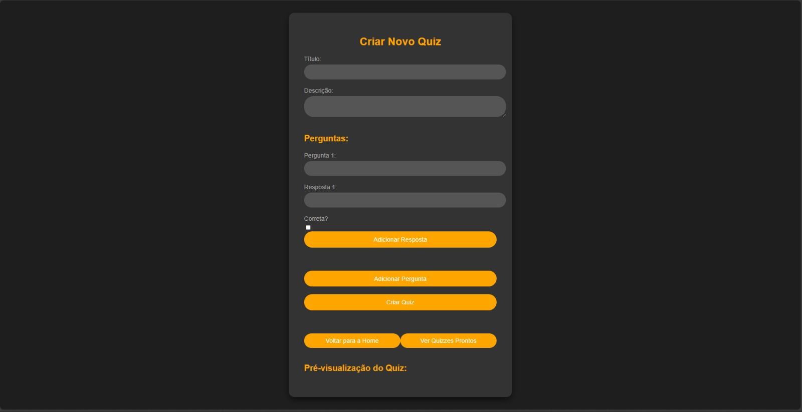
Projeto de Sistema de Quizzes
UC - USABILIDADE, DESENVOLVIMENTO WEB, MOBILE E JOGOS | PROFESSORES: DIEGO E JOÃO VITOR | INTEGRANTES: BRUNO, CAIO, FELIPE, SÉRGIO, THAIS E THIAGO

Slide 11
Projeto de Sistema de Quizzes
UC - USABILIDADE, DESENVOLVIMENTO WEB, MOBILE E JOGOS | PROFESSORES: DIEGO E JOÃO VITOR | INTEGRANTES: BRUNO, CAIO, FELIPE, SÉRGIO, THAIS E THIAGO

Slide 12
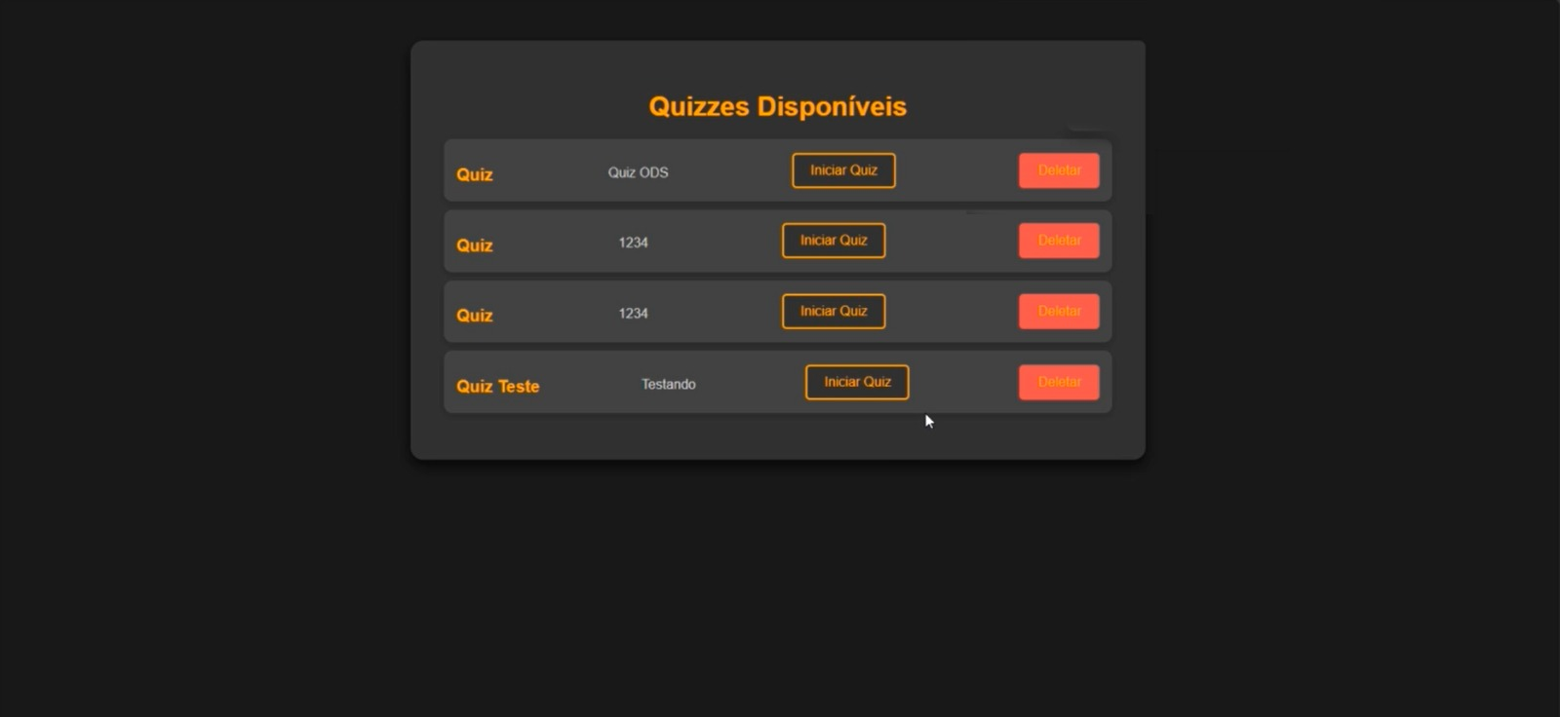
Projeto de Sistema de Quizzes
UC - USABILIDADE, DESENVOLVIMENTO WEB, MOBILE E JOGOS | PROFESSORES: DIEGO E JOÃO VITOR | INTEGRANTES: BRUNO, CAIO, FELIPE, SÉRGIO, THAIS E THIAGO

Slide 13
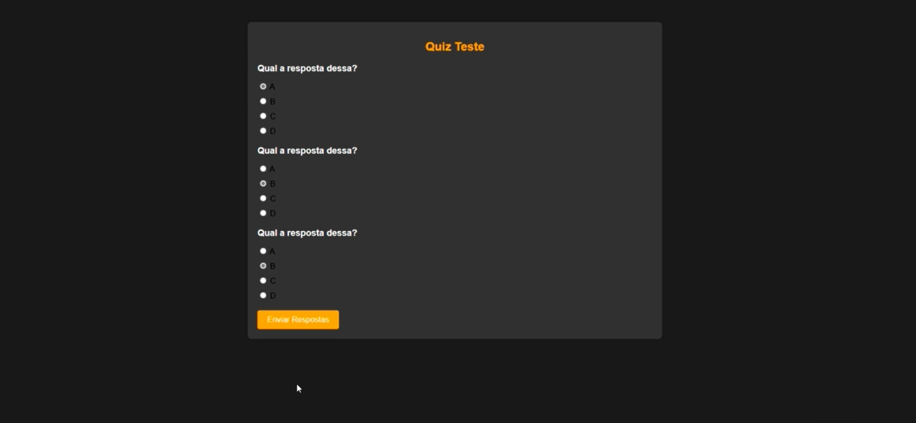
Projeto de Sistema de Quizzes
UC - USABILIDADE, DESENVOLVIMENTO WEB, MOBILE E JOGOS | PROFESSORES: DIEGO E JOÃO VITOR | INTEGRANTES: BRUNO, CAIO, FELIPE, SÉRGIO, THAIS E THIAGO

Slide 14
Projeto de Sistema de Quizzes
UC - USABILIDADE, DESENVOLVIMENTO WEB, MOBILE E JOGOS | PROFESSORES: DIEGO E JOÃO VITOR | INTEGRANTES: BRUNO, CAIO, FELIPE, SÉRGIO, THAIS E THIAGO

Slide 15


Obrigada!
UC - USABILIDADE, DESENVOLVIMENTO WEB, MOBILE E JOGOS | PROFESSORES: DIEGO E JOÃO VITOR | INTEGRANTES: BRUNO, CAIO, FELIPE, SÉRGIO, THAIS E THIAGO

